Slide 1
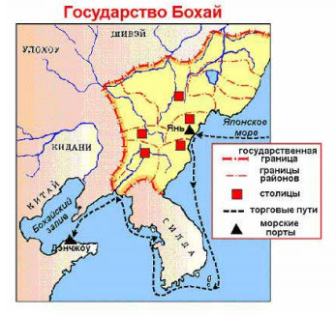
ПЕРВЫЕ ГОСУДАРСТВА НА ТЕРРИТОРИИ РОССИЙСКОГО ДАЛЬНЕГО ВОСТОКА
Бохай:
страна просвещения и учёных
Как образовалось государство
Правители Бохая
Внешняя политика
Административное устройство
Занятия

Slide 2
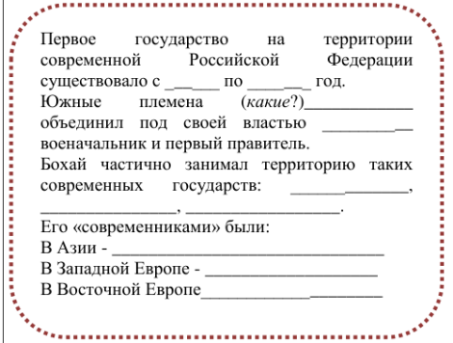

Как образовалось государство?
Задание:
Какой путь должен пройти народ, чтобы от родового строя перейти к образованию государства? Расставьте процессы в хронологическом порядке и создайте государство у народа мохэ.
Учебное пособие, стр.52
https://learningapps.org/watch?v=pn18z2p2c23
Как образовалось государство
Правители Бохая
Внешняя политика
Административное устройство
Занятия

Slide 3
История Королевства Бохай в истории его правителей
Какие задачи были главными во внешней политике королей Бохая?
2. Кто из королей больше и успешнее других занимался внутренней политикой?
Я считаю, что успешнее других королей внутренней политикой занимался _______________________, потому что _______________________________________________.
Учебное пособие, стр.52
Как образовалось государство
Правители Бохая
Внешняя политика
Административное устройство
Занятия

Slide 4
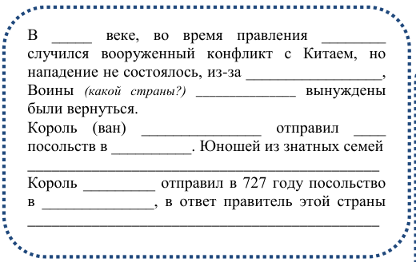
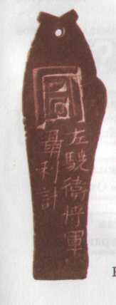
Внешняя политика Бохая
Назовите примерное время военного конфликта между Бохаем и Китаем. Как вы его определили?
Как вы думаете, войска какой страны вынуждены были вернуться?
Учебное пособие,стр.54
Ответ запишите в рабочий лист
Китайская пословица:
Три бохайца равны
одному тигру.
Как образовалось государство
Правители Бохая
Внешняя политика
Административное устройство
Занятия

Slide 5
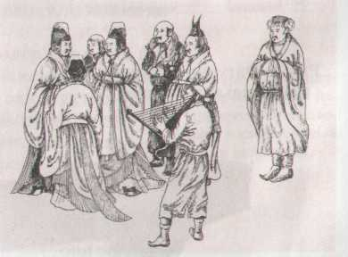
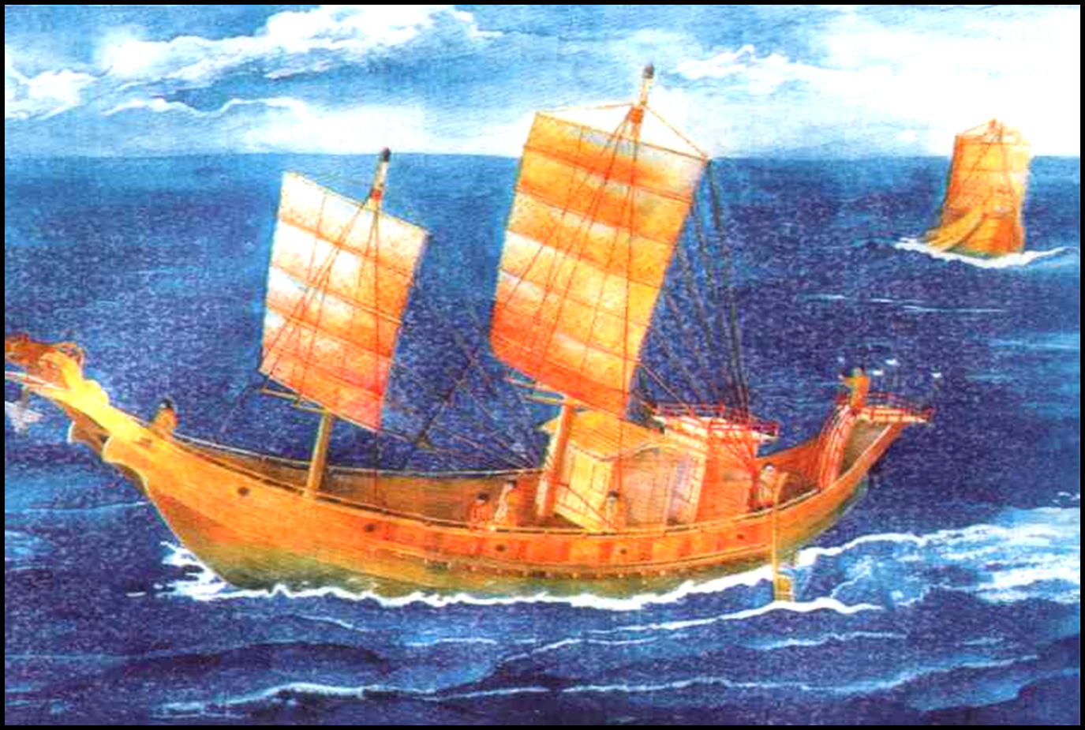
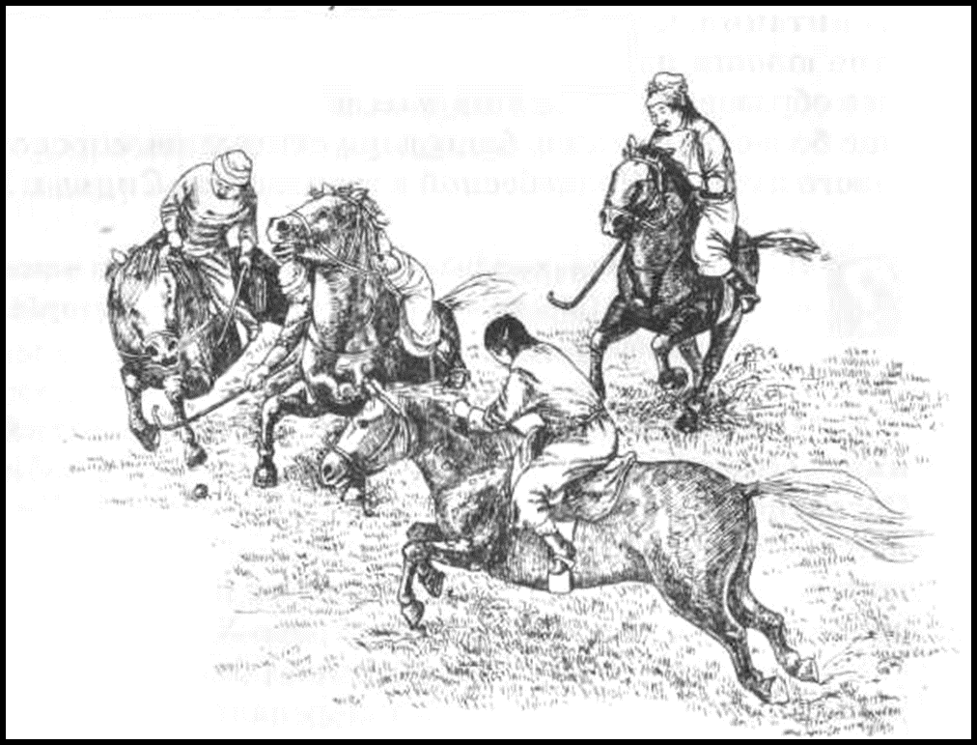
Внешняя политика Бохая
Чужеземцы при дворе Танского императора.
По мотивам фрески 711 года.
Игра в конное поло. По мотивам фрески VIII века.
Бохайское судно.
Как образовалось государство
Правители Бохая
Внешняя политика
Административное устройство
Занятия

Slide 6
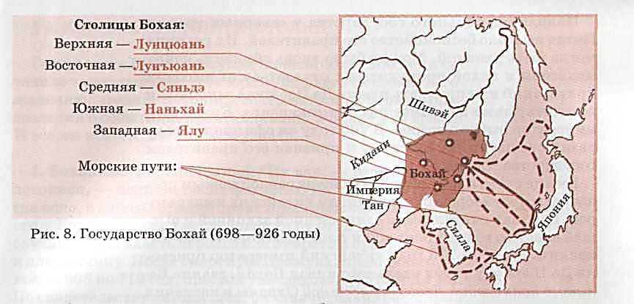
Административное устройство
Проанализируйте названия столиц Бохая. Где они расположены? Предположите, почему их было пять.
Из какой столицы, как вы думаете, начиналась «дорога подношений императорскому двору» и куда она вела?
Учебное пособие, стр.53
Как образовалось государство
Правители Бохая
Внешняя политика
Административное устройство
Занятия
Notes:
В чём особенности административного устройства Бохая?
Почему у этого государства 5 столиц? Каковы + и – такого устройства?

Slide 7
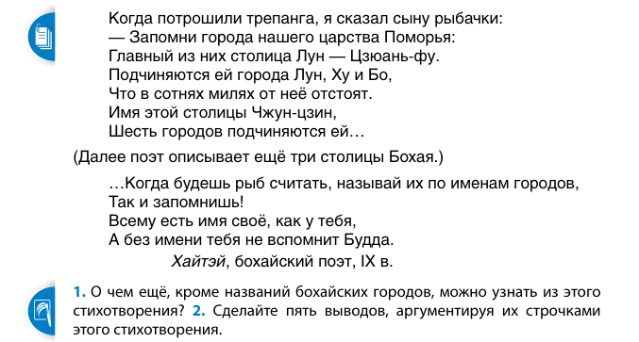
Административное устройство
Учебное пособие, стр.53
Как образовалось государство
Правители Бохая
Внешняя политика
Административное устройство
Занятия

Slide 8
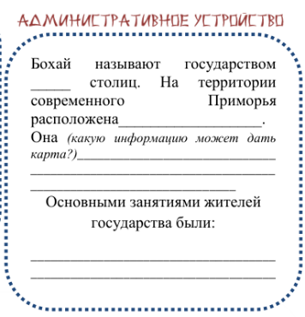
Занятия бохайцев
Учебное пособие,п.3 стр.73
Задание: «Накройте стол» в жилище рядового бохайца, определив заранее, в какой части страны проживает его семья и чем занимается
Как образовалось государство
Правители Бохая
Внешняя политика
Административное устройство
Занятия
Notes:
Как учёные узнали о жизни и занятиях бохайцев?

Slide 9
Ключевой вопрос
Название Бохай появилось в китайских летописях в начале VIII в.
В IX в. китайцы назвали его «Процветающее государство к востоку от моря». Чем же прославился Бохай?

